Slide 1
你好，“王春华”！
——绽放青春之花 彰显蓬勃力量

Slide 2
谁是“王春华”

Slide 3
青年者，
人生之王，
人生之春，
人生之华也。
——李大钊

Slide 4
王春华

Slide 5
走近“王春华”

Slide 6
提到2020年，你会想到什么？

Slide 7
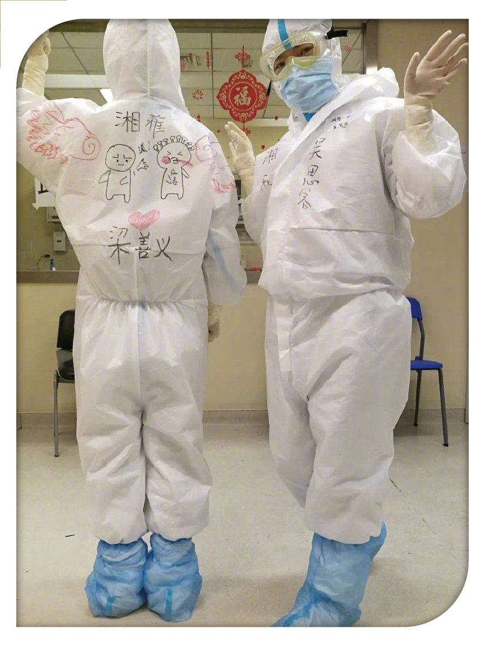
“王春华”
在
抗疫医护人员中间
1

Slide 8
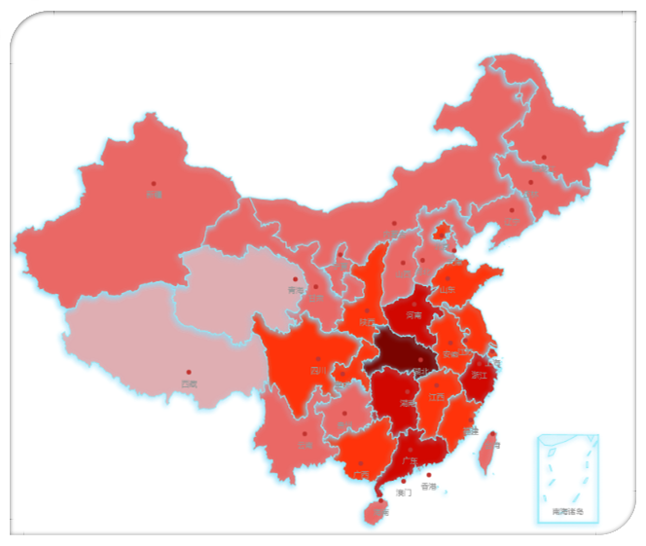
新 冠 肺 炎 疫 情
新中国成立以来：
传播速度最快、
感染范围最广、
防控难度最大的
重大突发公共卫生事件

Slide 9
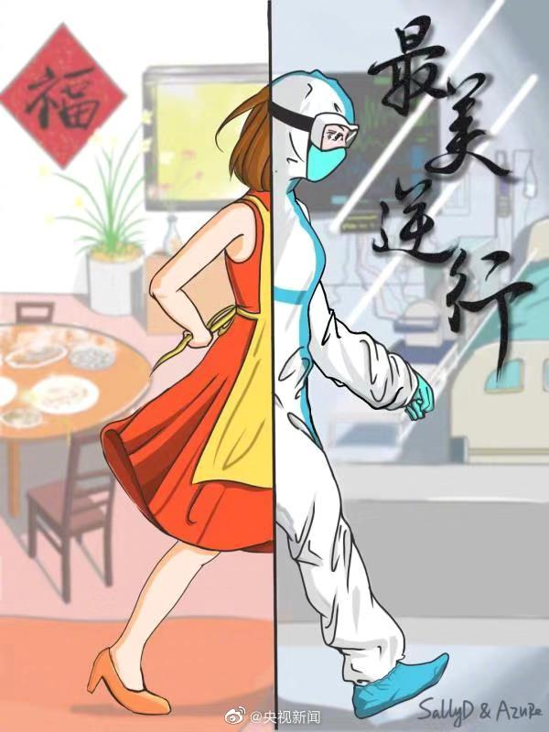

Slide 10
“我们用实际行动证明，我们不是娇滴滴的一代，我们不怕苦、不怕牺牲，争做共和国的脊梁！”
——北京大学援鄂医疗队全体90后党员

Slide 11
“王春华”：不惧风雨、舍生忘死； 明知前路有风险，越是艰险越向前！

Slide 12
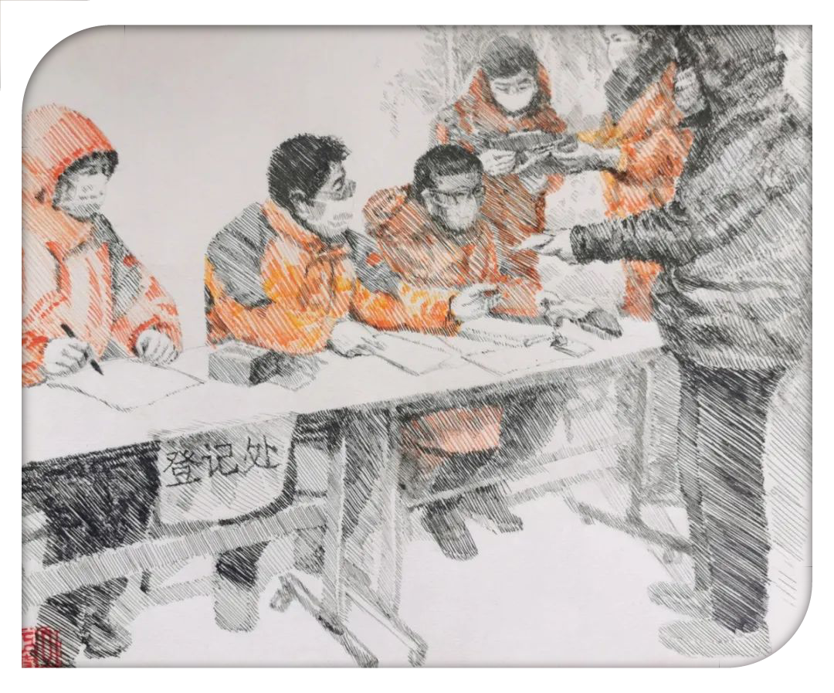
“王春华”
在
抗疫志愿者中间
2

Slide 13
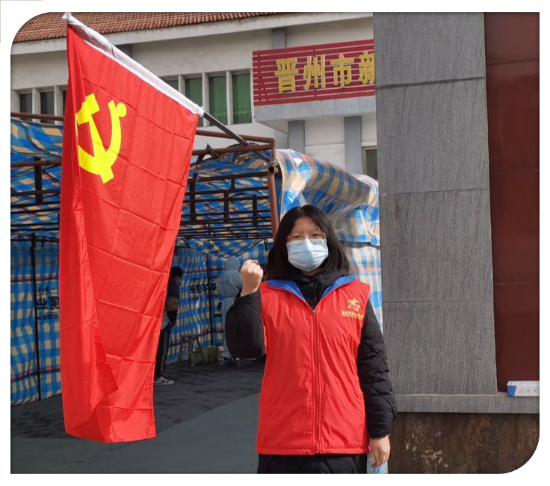
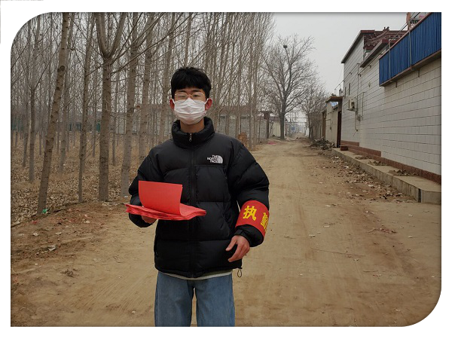
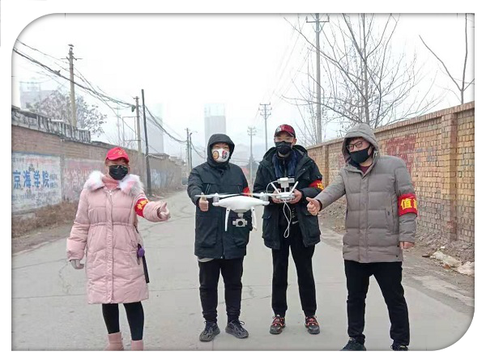
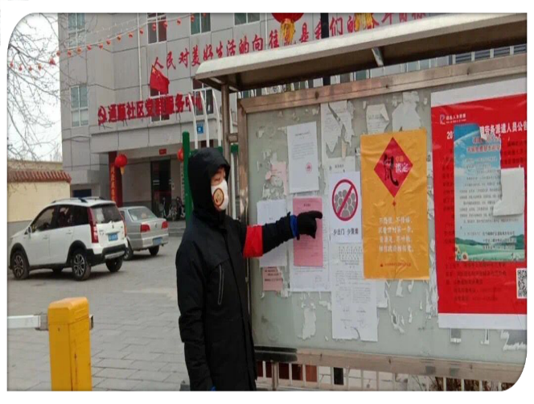
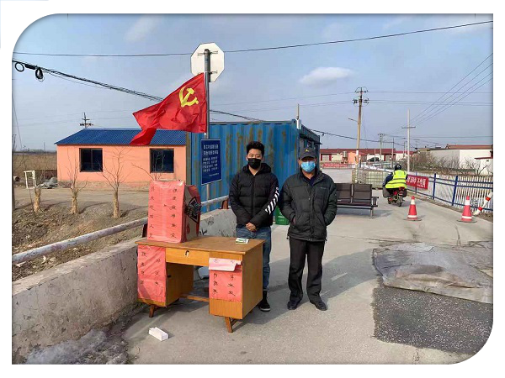
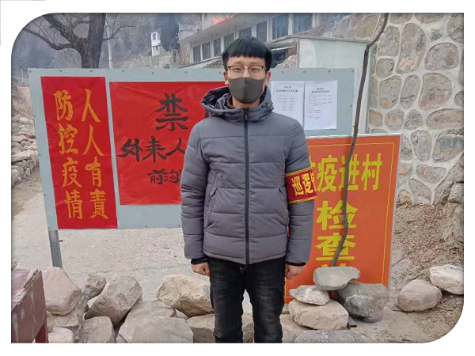
以己之力，守护一方！

Slide 14
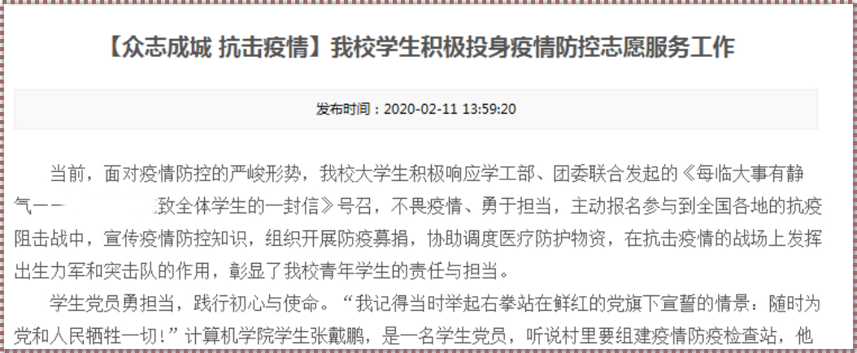
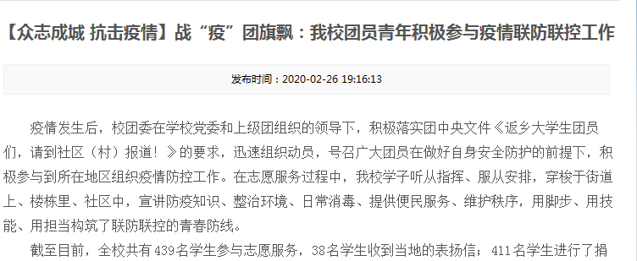
2020年1-2月：
☑439名学生参与志愿服务
☑38名学生收到表扬信
☑411名学生进行了捐款，
☑捐款总额：￥38228.45

Slide 15
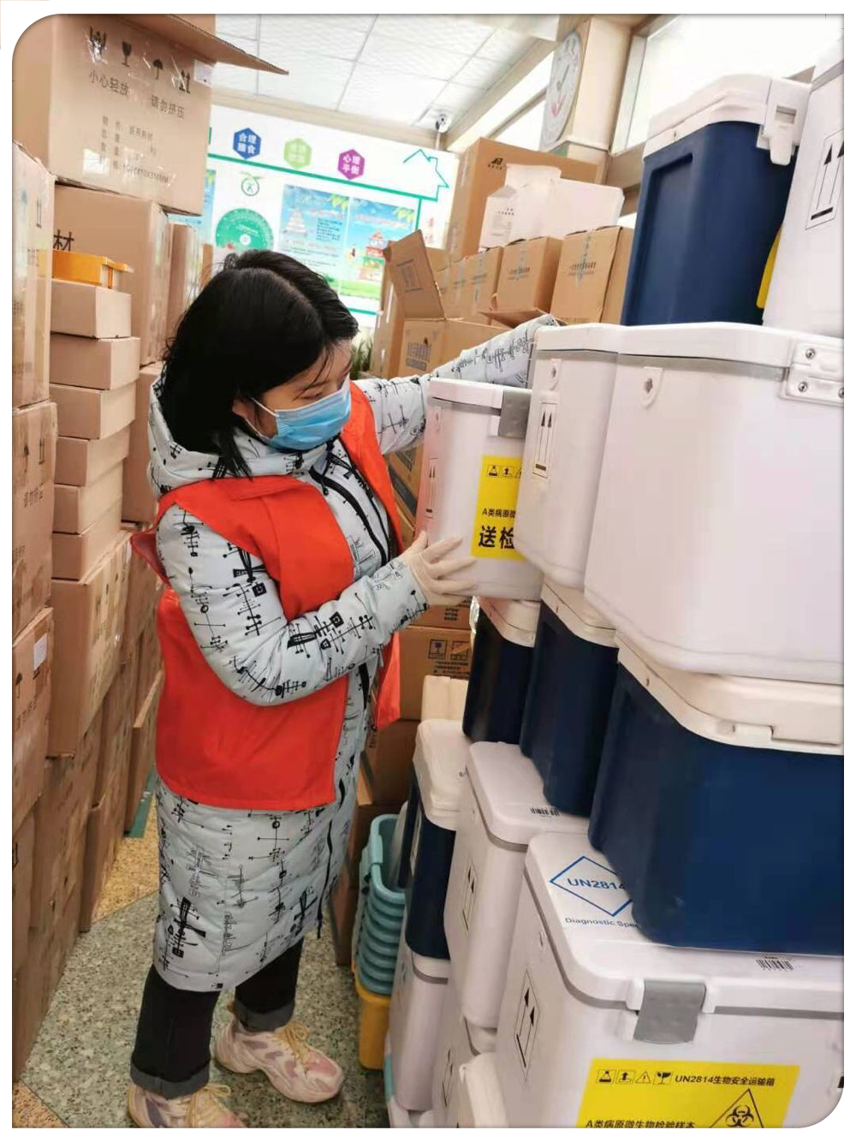
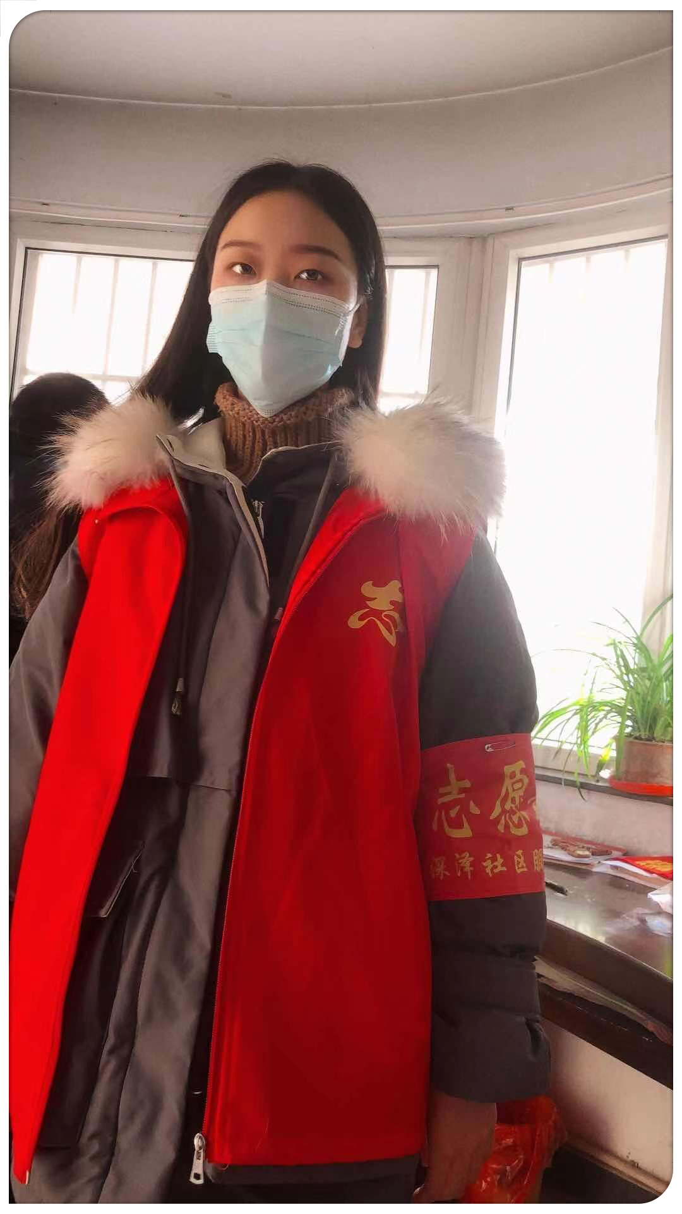
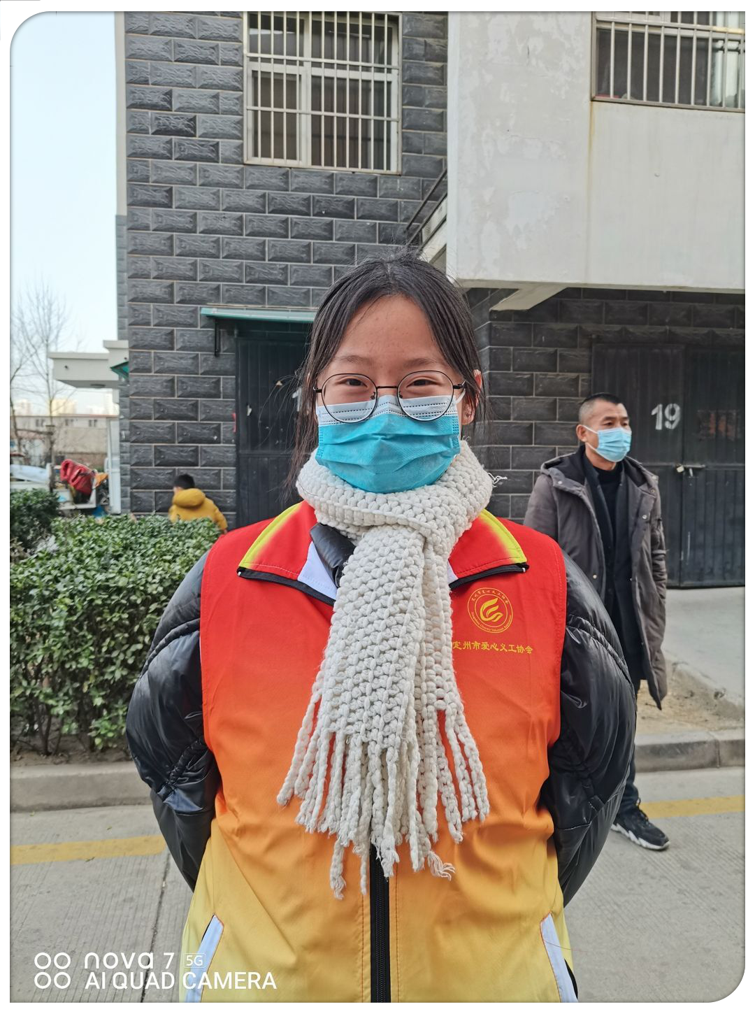
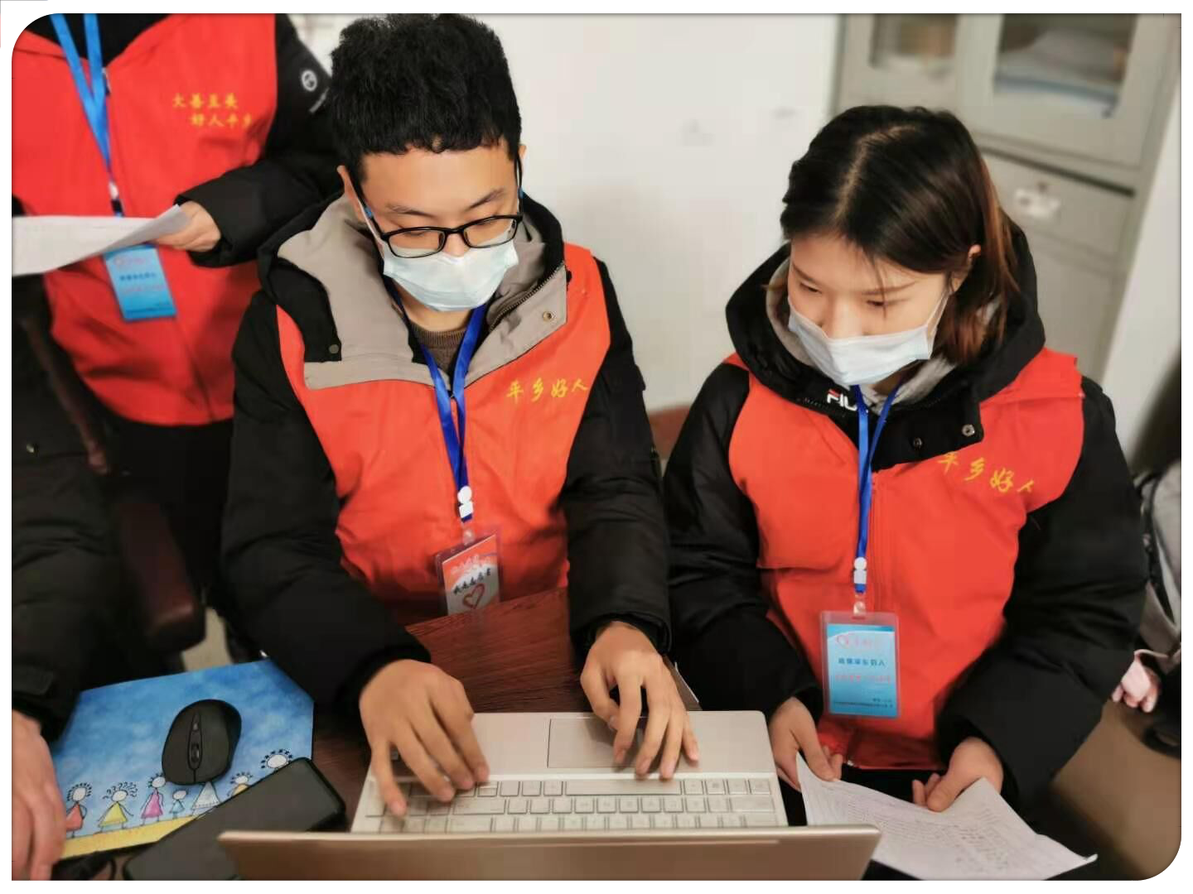
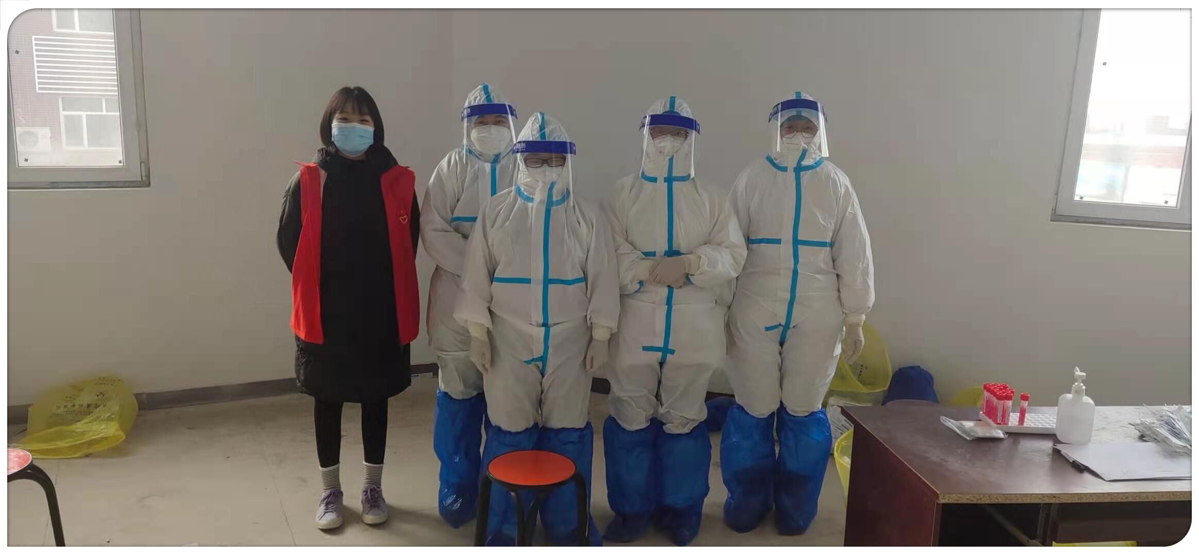
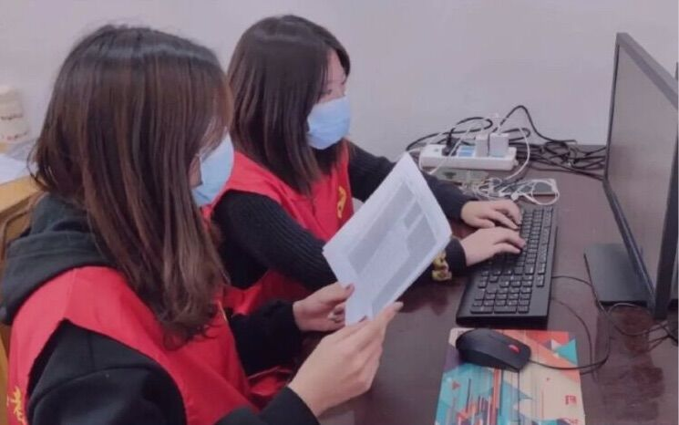
2021年1月3日—1月16日：847名在校生参与了防疫志愿服务

Slide 16
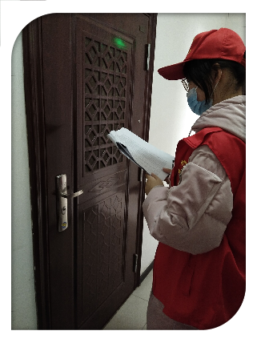
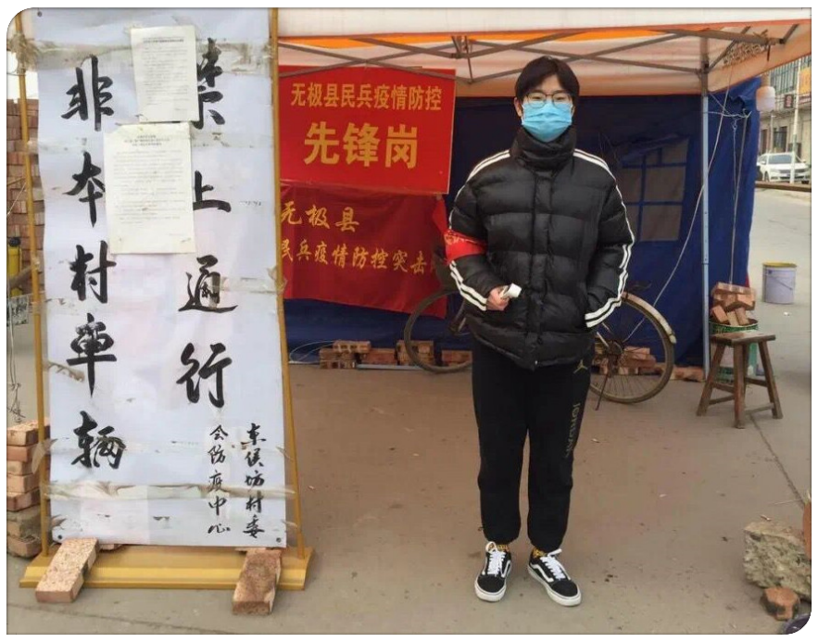
“王春华”：积极作为、冲锋在前；
心中装着爱与责任，力所能及守护平安！

Slide 17
3
“王春华”
在
发挥专业优势助力
抗疫的大学生中间

Slide 18
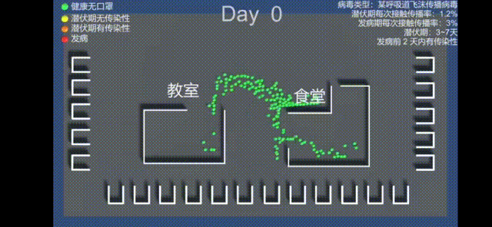
《为什么现在不能开学》
被中央媒体、多省教育厅及多所高校官方平台竞相报道和转载，阅读量超过1.6亿次。
视频作者：B站UP主“九磅十伍便士” （北京信息科技大学学生）

Slide 19
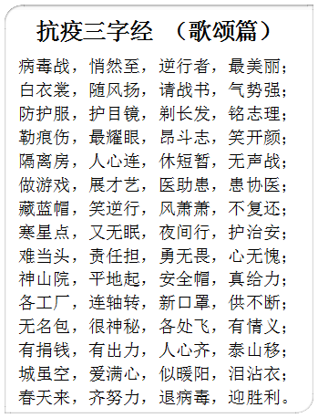
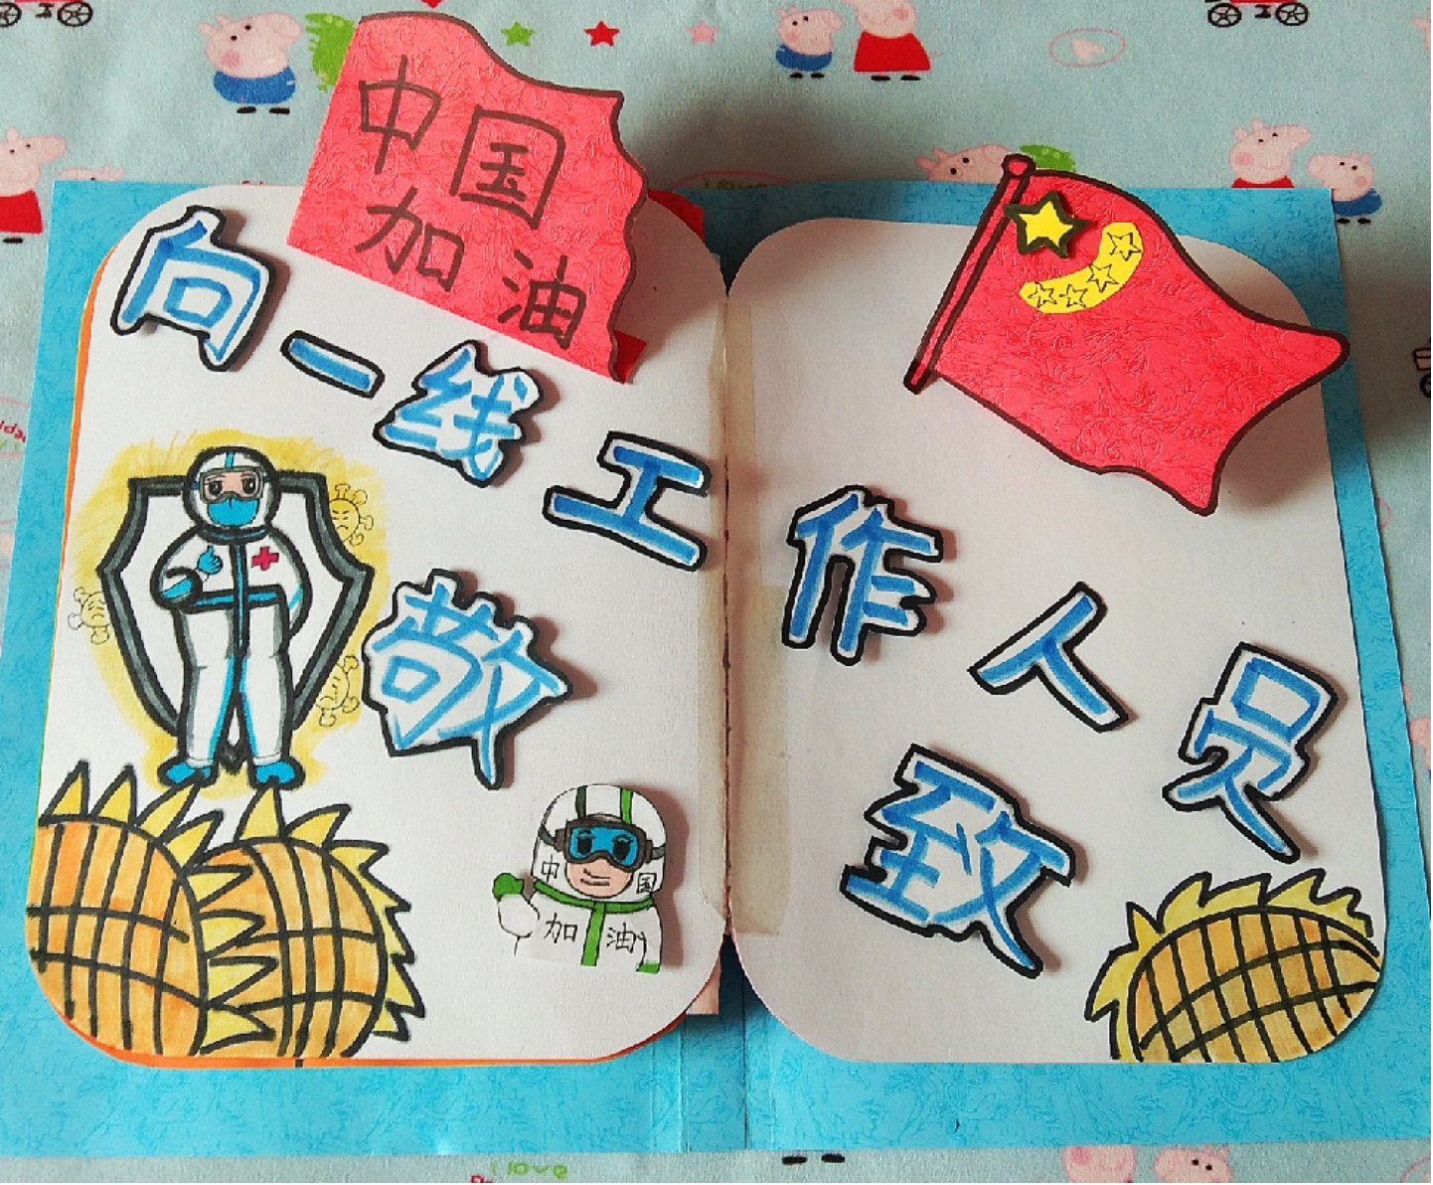
“抗击疫情，我在行动，热爱专业，关爱儿童”
创作出144段“抗疫三字经”视频和123套幼儿绘本

Slide 20
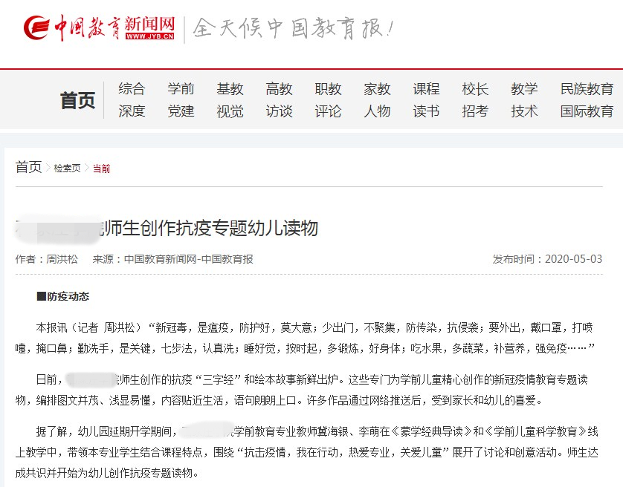
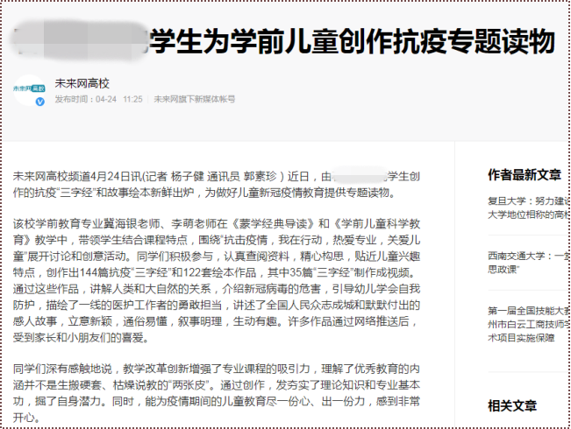
未来网高校频道
《中国教育报》

Slide 21
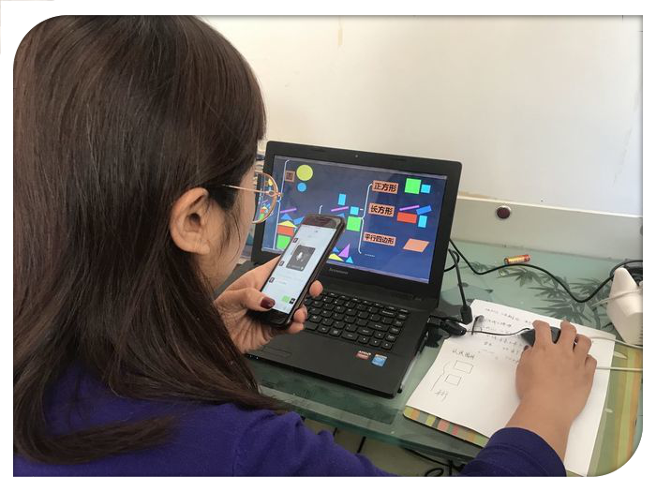
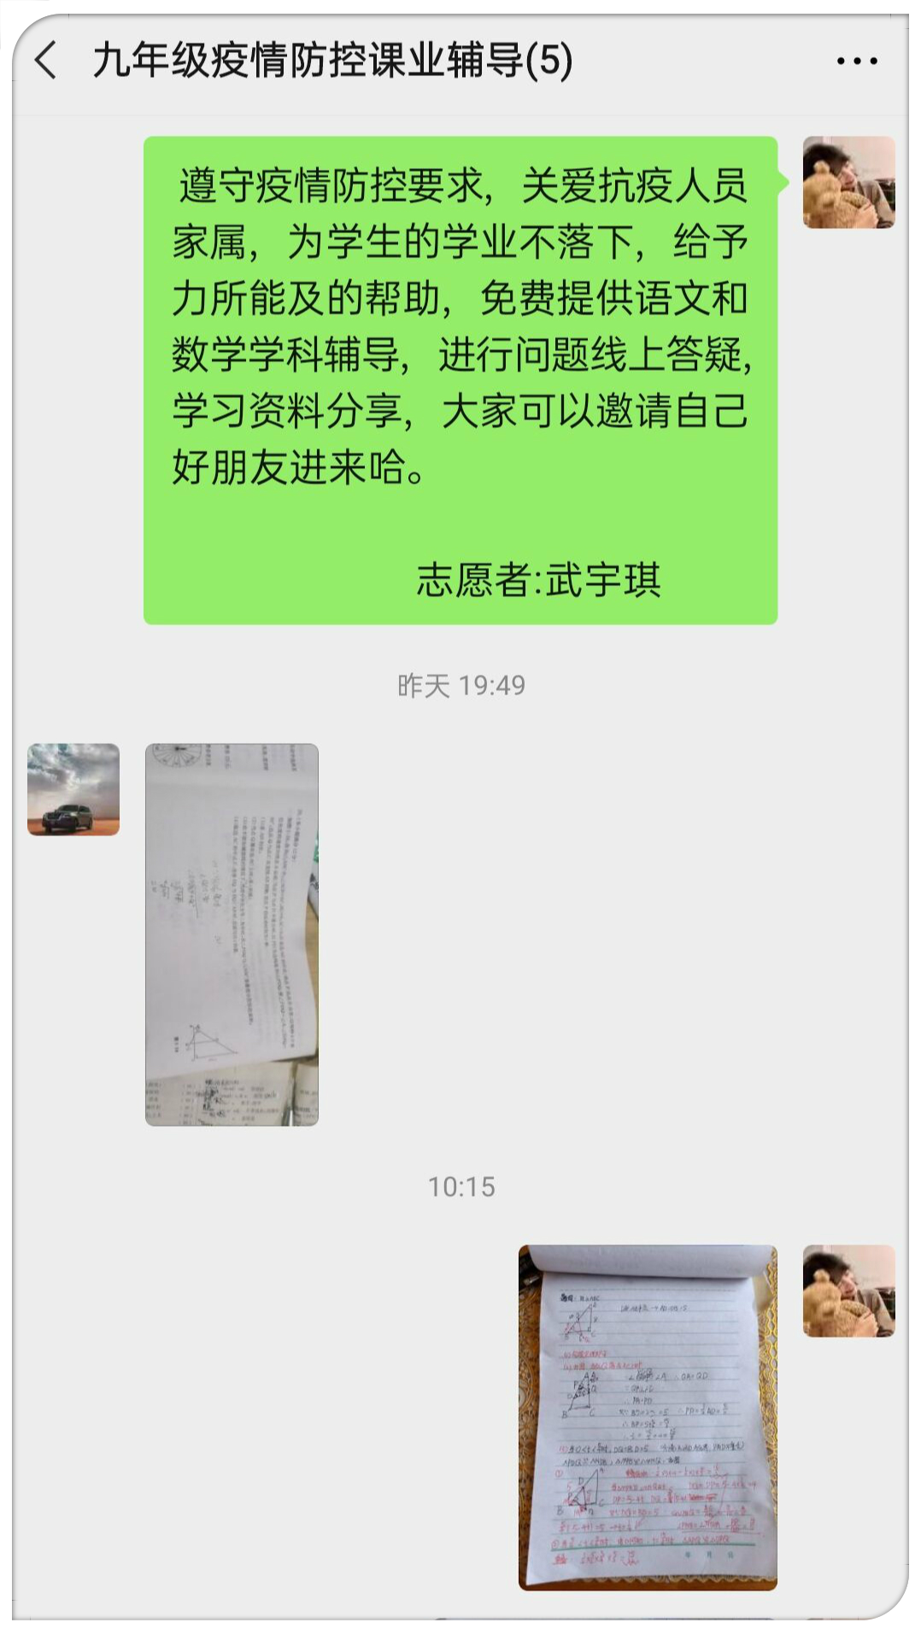
为医护人员子女
义务辅导功课

Slide 22
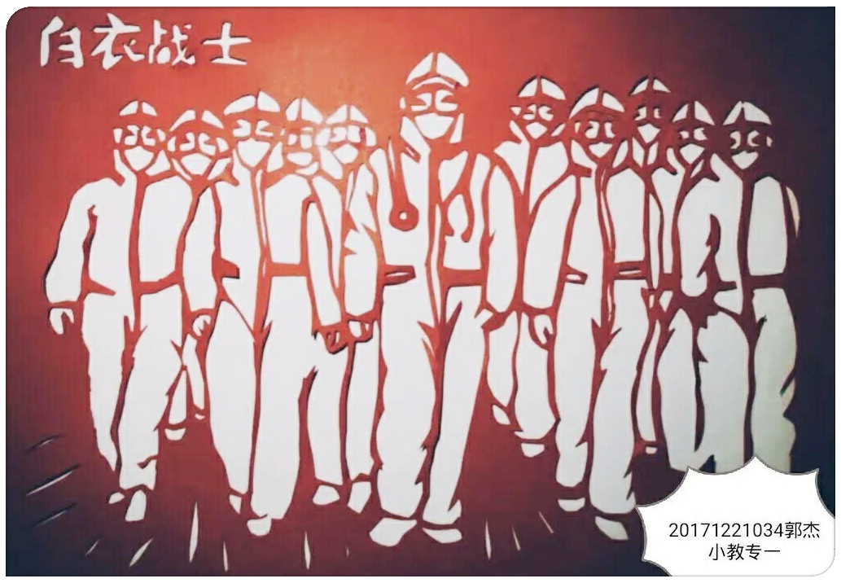
“王春华”：夯实本领，锤炼技能；
凭借专业之所长，弘扬向上之力量！

Slide 23
“王春华”：睿智有识、患难与共；
科学理性不盲目，心手相连共担当！

Slide 24
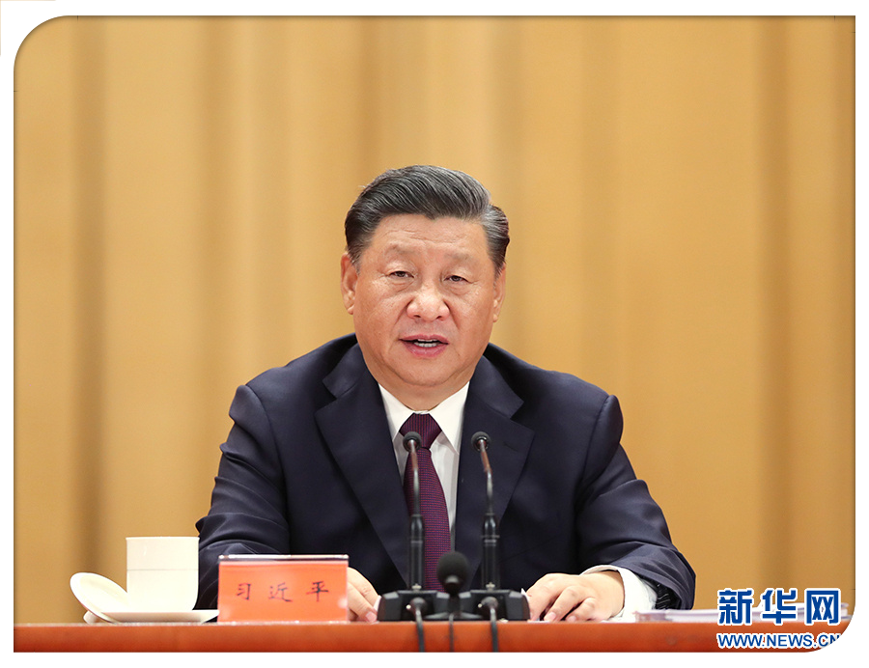
全国抗击新冠肺炎疫情表彰大会
“青年是国家和民族的希望。在这次抗疫斗争中，青年一代的突出表现令人欣慰、令人感动。”

Slide 25
成为“王春华”

Slide 26
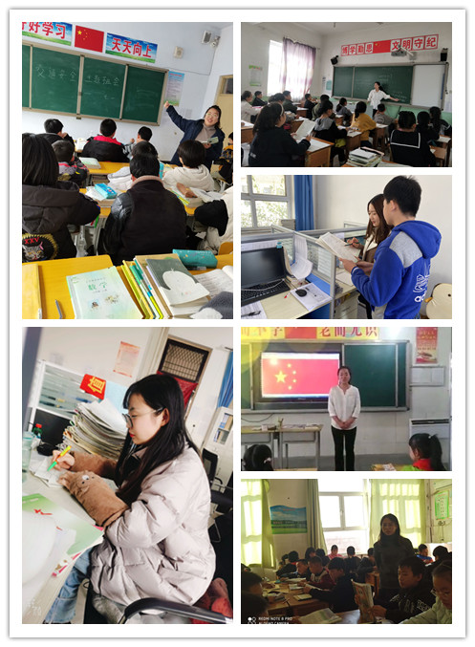
35位毕业生考取了特岗教师
分布在河北省5个城市的24个偏远乡村
32位已经决定在服务期满后继续留下任教。

Slide 27
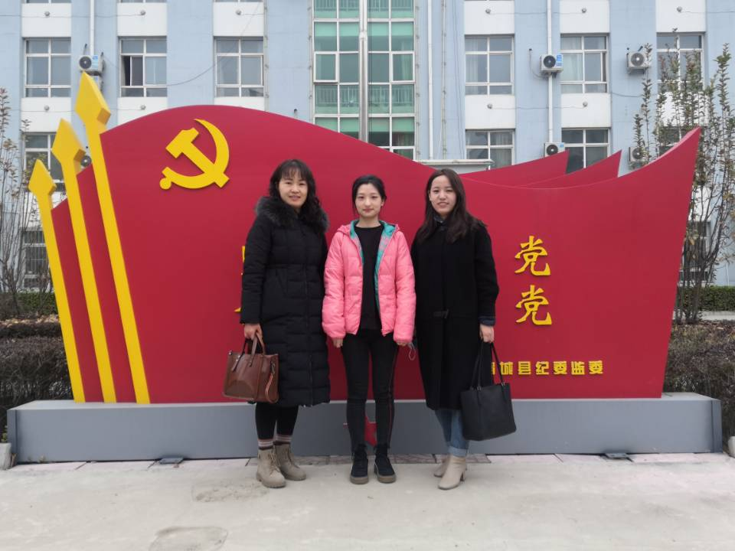

Slide 28
“青年志”必将在“中国志”中绽放绚烂夺目的光彩；
“青年强”必将在“中国强”中奏响振聋发聩的乐章！

Slide 29
加油！“王春华”！
加油！所有青春追梦人！

